Slide 1
Деревья решений
Курс
Интеллектуальные системы

Slide 2
Задача классификации
Имеется множество объектов (O1,...On), разделённых некоторым образом на классы (K1,...,Km).
Требуется построить алгоритм, способный классифицировать произвольный объект из исходного множества.

Slide 3
Задача классификации
Независимые переменные:
1) возраст
2) наличие дома
3) образование
4) доход
Зависимая переменная: выдавать ли кредит?

Slide 4
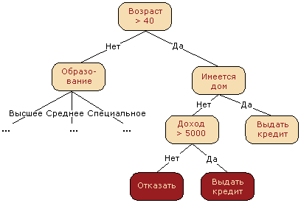

Slide 5
1. Метод автоматической классификации

Slide 6
1. Метод автоматической классификации
2. Обучение с учителем

Slide 7
1. Метод автоматической классификации
2. Обучение с учителем
3. Извлечение и представление знаний

Slide 8
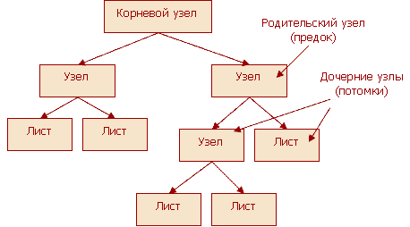

Slide 9
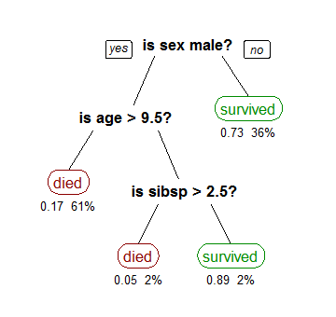

Slide 10
Обучение дерева решений

Slide 11
CART - Classification And Regression Trees
(деревья классификации и регрессии)

Slide 12
1. Выбирается признак (независимая переменная) для разделения.
2. Все множество делится на группы по этому признаку.
3. К получившимся подмножествам применяется тот же самый алгоритм, если в них больше одного элемента.

Slide 13

Коэффициент Джини
T - набор исходных данных
n - количество классов
pi - вероятность (относительная частота) i класса в T

Slide 14
Различные типы независимых переменных
1. Категориальная переменная
работа с каждым значением
2. Числовая переменная
работа с порогом

Slide 15
1. Вычисляем коэффициент Джини для каждого независимого признака.
2. Выбираем лучший признак (коэф-т Джини максимален).
3. Добавляем узел в дерево. Делим относительно него входное множество.
4. Повторяем алгоритм для подмножеств.

Slide 16
Визуализация деревьев решений
if (sex=male and age<=9,5) then died
if(sex=female) then died
if(sex=male and age>9,5 and sibsp>2,5) then survived
if(sex=male and age>9,5 and sibsp<2,5) then died

Slide 17
Оценка качества построенного дерева
Оценка ошибочной классификации
отношение неверно классифицированных объектов из тестового множества к общему количеству объектов

Slide 18
Оценка качества построенного дерева
Коэффициент Джини - качество разбиения
Для всего дерева коэффициент вычисляется как сумма коэффициентов Джини для каждого из узлов.

Slide 19
Классификация новых объектов
Исходные данные:
sex=male
age=12
sibsp=1,2
Результат:???

